Slide 1
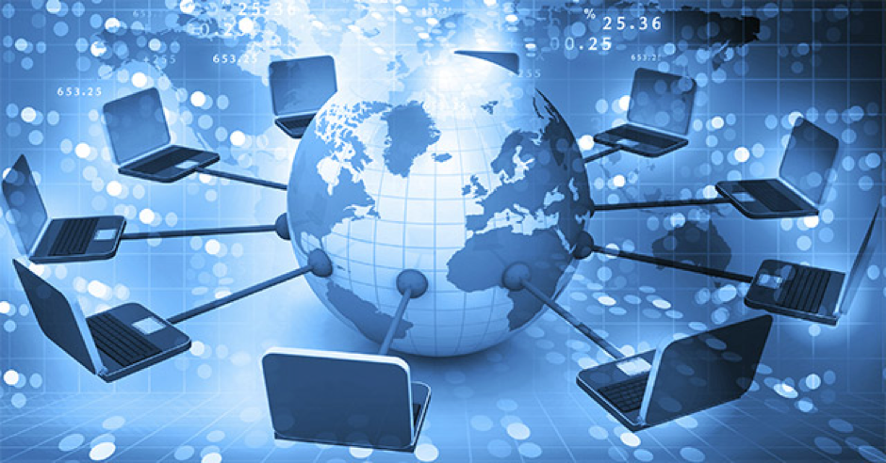
CHÀO MỪNG CÁC EM ĐẾN VỚI TIẾT HỌC HÔM NAY

Slide 2
An: Tại sao những nơi có đường đi qua thường trù phú hơn những nơi khác?
Khoa: Đường làm nên sự kì diệu. Đường nối các ngôi nhà, làng mạc, thành phố,... với nhau, làm xa trở nên gần. Đường đưa mọi người đến với nhau, làm cho thế giới trở nên thân thiện hơn.
An: Như vậy, đường không chỉ là nơi đi lại mà còn là sự kết nối, phải không?
.

Slide 3
Khoa: Các con đường đan với nhau thành mạng lưới. Nhiều mạng nhỏ được nối với nhau thành mạng lớn hơn,... Cứ như thế, mạng giao thông mở rộng ra khắp nơi trên Trái Đất. Hơn thế nữa, còn có cả những đường không nhìn thấy như đường của máy bay trên không trung và đường của tàu trên sông, biển

Slide 4
An: Thế thì làm sao để giao thông được thông suốt?
Khoa: Nơi giao nhau của những con đường có biển báo, có đèn giao thông, thậm chí phải có cảnh sát giao thông điều khiển xe trên các tuyến đường.
An: Tớ hiểu rồi! Mỗi người một cách đi nhưng nếu có kỉ luật thì ai cũng sẽ đến được đích của mình. Giao thông có kỉ luật thật là tuyệt vời!

Slide 5
HOẠT
ĐỘNG 1
Hoàn thành phiếu bài tập
Câu 1: 1. Em hãy kể ra một số mạng lưới giống như mạng giao thông đường bộ.
2. Những gì được vẫn chuyển trên mạng lưới đó
3. Em hãy chọn các phương án trả lời đúng. Điểm chung của những mạng lưới đó là gì?
A. Có nhiều thành viên B. Chia sẻ tài nguyên
C. Kết nối các thành viên D. Có nhiều đường cắt nha
Câu 2: Những mạng lưới này có đặc điểm gì khi vận hành? Mạng lưới có hoạt động riêng cho một cá nhân nào không?

Slide 6
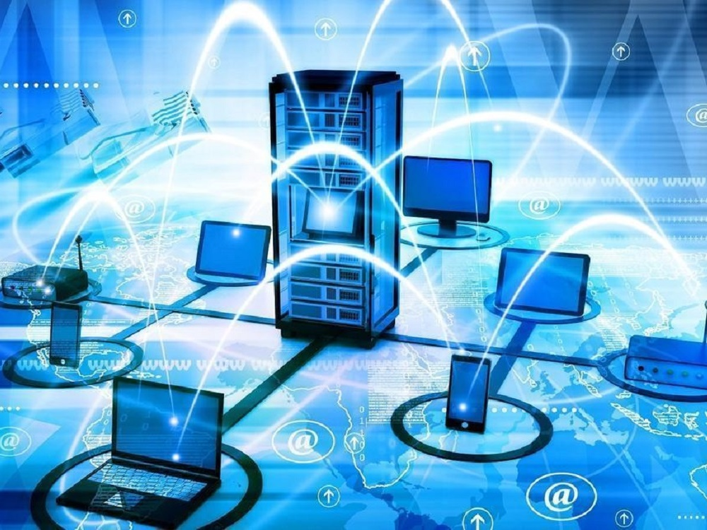
CHỦ ĐỀ 2
MẠNG MÁY TÍNH VÀ INTERNET
Bài 4. Mạng máy tính

Slide 7
NỘI DUNG BÀI HỌC
1. Mạng máy tính là gì?
2. Các thành phần của mạng máy tính

Slide 8
1. Mạng máy tính là gì?
Những mạng lưới này có đặc điểm gì khi vận hành? Mạng lưới có hoạt động riêng cho một cá nhân nào không?

Slide 9
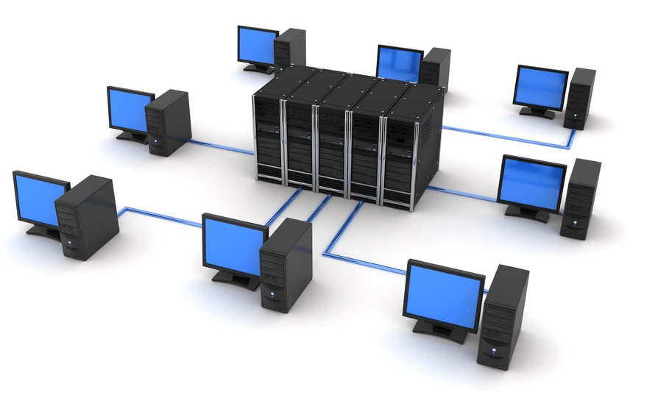
1. Mạng máy tính là gì?
ĐẶC ĐIỂM CỦA MẠNG MÁY TÍNH
Mạng máy tính cũng có đặc điểm chung là: Kết nối và chia sẻ.
- Mạng sẽ chỉ hoạt động nếu được kết nối
- Mạng chia sẻ tài nguyên cho nhiều người

Slide 10
1. Mạng máy tính là gì?
Phiếu học tập số 2
1. Mạng máy tính là gì
2. Mạng máy tính được kết nối với nhau như thế nào?
3. Mạng máy tính chia sẻ những gì?
VIDEO: https://www.youtube.com/watch?v=S4K-YTYqf7k

Slide 11
1. Mạng máy tính là gì?
Hai hay nhiều máy tính và các thiết bị được kết nối để truyền thông tin cho nhau tạo thành một mạng máy tính.

Slide 12
1. Mạng máy tính là gì?
1. Lợi ích của mạng máy tính?
2. Tài nguyên máy tính bao gồm những gì?
Một số lợi ích của mạng: Cho phép chia sẻ tài
nguyên giữa con người, giữa những vùng địa lí xa
nhau, tiết kiệm thời gian...

Slide 13
BÀI TẬP LUYỆN TẬP
Câu 1: Một mạng máy tính gồm
A. tối thiểu năm máy tính được liên kết với nhau.
B.một số máy tính bàn.
C. hai hoặc nhiều máy tính được kết nối với nhau.
D. tất cả các máy tinh trong một phòng hoặc trong một toà nhà.

Slide 14
BÀI TẬP LUYỆN TẬP
Câu 2: Phát biểu nào sau đây là sai?
A. Trong một mạng máy tính, các tài nguyên như máy in có thể được chia sẻ.
B. Virus có thể lây lan sang các máy tinh khác trong mạng máy tính.
C. Người sử dụng có thể giao tiếp với nhau trên mạng máy tinh.
D. Người sử dụng không thể chia sẻ dữ liệu trên máy tính của mình cho người khác trong cùng một mạng máy tính.

Slide 15


1. Mạng máy tính là gì?
Mạng máy tính
=> Mạng máy tính kết nối với nhau bằng dây dẫn mạng hoặc không dây

Slide 16
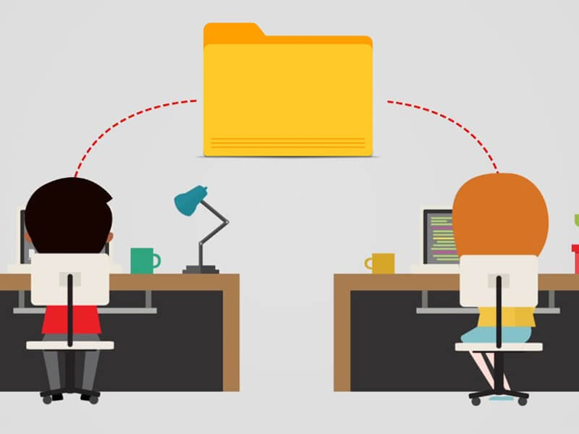
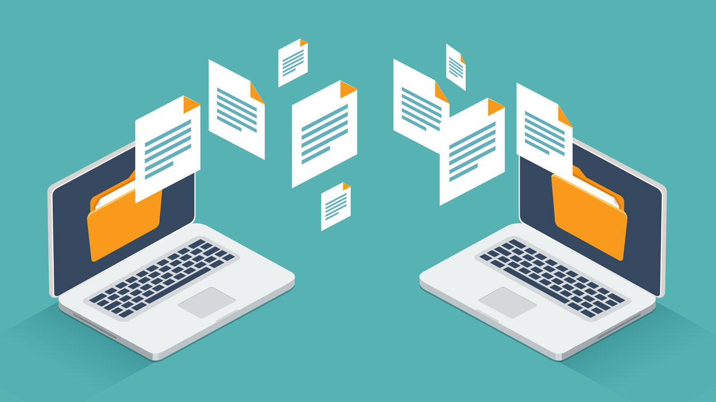

1. Mạng máy tính là gì?
Mạng máy tính chia sẻ dữ liệu (tài nguyên mềm) và thiết bị (tài nguyên cứng)
Chia sẻ tài nguyên mềm là một trong những đặc điểm của mạng máy tính.

Slide 17
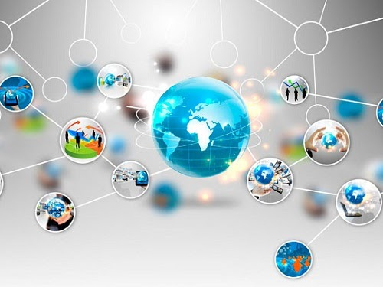
KẾT LUẬN
Hai hay nhiều máy tính và các thiết bị được kết nối để
truyền thông tin cho nhau tạo thành một mạng máy tính.
Lợi ích của mạng máy tính: Người sử dụng có thể liên lạc
với nhau để trao đổi thông tin, chia sẻ dữ liệu và dùng chung
các thiết bị trên mạng.

Slide 19
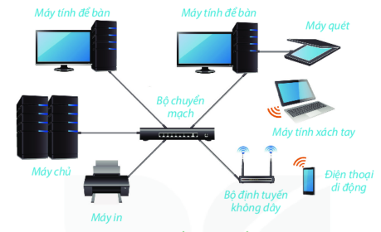
Hoạt động 3:
Quan sát hình 2.1 và cho biết những
thiết bị nào đang được nối vào mạng?
Các thiết bị đó được nối với nhau như
thế nào? Qua các thiết bị trung gian nào?
Tất cả thiết bị trong hình đều được
kết nối vào mạng.
Chúng được kết nối với nhau bằng dây
dẫn mạng hoặc sóng vô tuyến.
Các thiết bị kết nối trong hình: Bộ
chuyển mạch và bộ định tuyến không dây.

Slide 20
2. Các thành phần của mạng máy tính
Một mạng máy tính gồm có 3 thành phần:
Các thiết bị đầu cuối
Các thiết bị kết nối
Phần mềm mạng
Em hãy kể tên các thiết bị đầu cuối, các thiết bị kết nối và phần mềm mạng?

Slide 21
KẾT LUẬN
CÁC THÀNH PHẦN CHÍNH CỦA MẠNG MÁY TÍNH
1
Các thiết bị đầu cuối (máy tính, điện thoại, máy in, máy ảnh…)
2
Các thiết bị kết nối (đường truyền dữ liệu, bộ chia, bộ chuyển mạch, bộ định tuyến…)
3
Phần mềm mạng (ứng dụng truyền thông và phần mềm điều khiển quá trình truyền dữ liệu)

Slide 22
Đường truyền sử dụng dây dẫn mạng (máy tính)
Truyền dữ liệu bằng đường nào?
Đường truyền dữ liệu không thấy: Wifi, bluetooth… (điện thoại, tai nghe, ipad…)

Slide 23
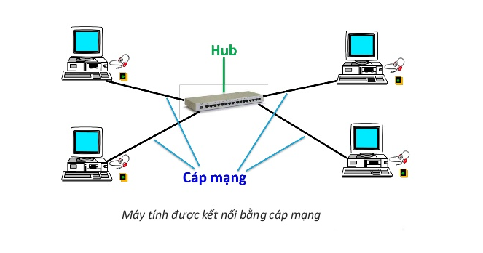
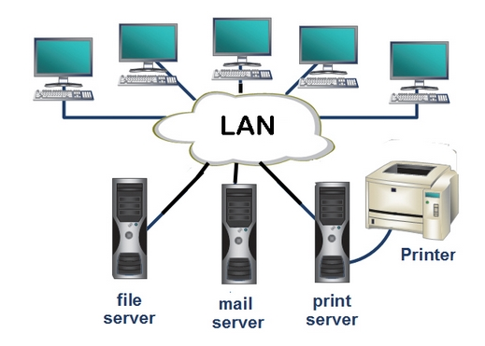
Đường truyền mạng có dây

Slide 24
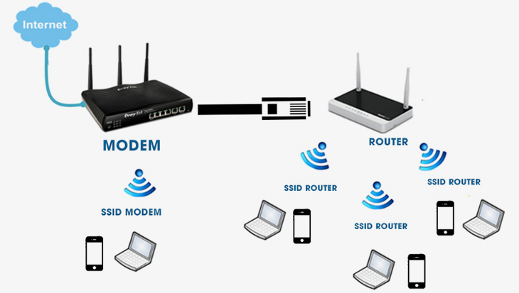
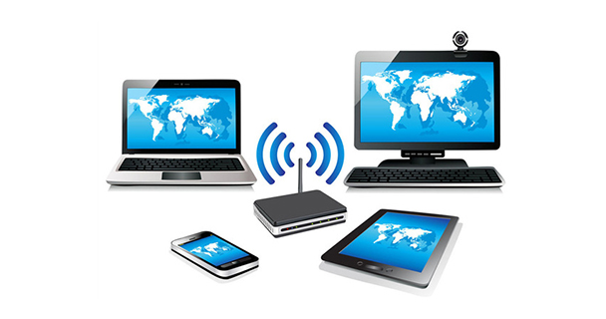
Đường truyền mạng không dây

Slide 25
Đường truyền mạng có dây
Đường truyền mạng không dây
Hệ thống mạng có thể thiết lập trong hầu
hết các mô hình mạng từ nhỏ đến lớn.
Trên địa hình phức tạp, có nhiều vật cản
như tường sẽ rất khó kéo dây
Chủ yếu áp dụng cho mô hình nhỏ,
trung bình.
Dễ dàng triển khai ở những địa hình
phức tạp.
Khả năng chịu được tác động từ của
khí hậu và thời tiết bất thường.
Hệ thống sẽ hoạt động kém khi gặp
điều kiện thời tiết bất lợi.

Slide 26
CÂU HỎI
Em hãy quan sát hình 2.1 và cho biết:
a. Tên các thiết bị đầu cuối
b. Tên các thiết bị kết nối
Trả lời:
a. Thiết bị đầu cuối: máy chủ, máy
tính để bàn, máy tính xách tay, điện
thoại di động, máy quét, máy in.
b. Thiết bị kết nối: Bộ chuyển mạch,
bộ định tuyến không dây, đường
truyền dữ liệu,...

Slide 27
BÀI TẬP LUYỆN TẬP
Câu 3: Thiết bị nào sau đây không phải là thiết bị đầu cuối?
A. Máy tính. B. Máy in.
C. Bộ định tuyến. D. Máy quét.
Câu 4: Mạng máy tính không cho phép người sử dụng chia sẻ
A. máy in B. bàn phím và chuột
C. máy quét. D. dữ liệu

Slide 28
BÀI TẬP VẬN DỤNG
Bình đang phân vân không biết bảng phân loại của mình về các thiết bị đã chính xác hay chưa, em hãy giúp bạn ấy kiểm tra lại nhé.
Trả lời:
Thiết bị đầu cuối | Thiết bị kết nối
Máy tính bàn | Điện thoại thông minh
Máy tính xách tay | Bộ chia (Hub)
Bộ chuyển mạch (Switch) | Máy in
Bộ định tuyến (Router) | Máy quét
Ti vi | Bộ định tuyến không dây (VMreless Router)
Thiết bị đầu cuối | Thiết bị kết nối
Máy tính bàn | Bộ chuyển mạch (Switch)
Máy tính xách tay | Bộ chia (Hub)
Máy in | Bộ định tuyến (Router)
Máy quét | Bộ định tuyến không dây (Wireless Router)
Điện thoại thông minh
Ti vi

Slide 29
HƯỚNG DẪN VỀ NHÀ
Ôn lại các kiến thức đã học
Hoàn thành bài luyện tập, vận dụng
Tìm hiểu nội dung bài 5

Slide 30
Cảm ơn các em đã lắng nghe bài giảng!

